Slide 1

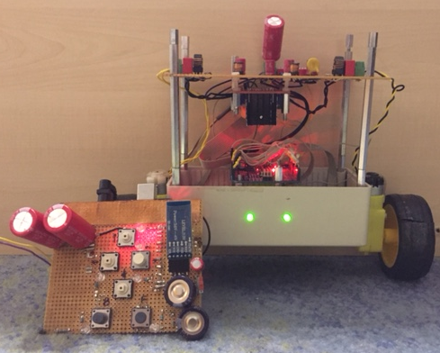
Projektsemester
Aufbau und Ansteuerung eines selbst balancierenden Roboters
Betreuer
Prof. Dr. Ingo Chmielewski
----
TrungHieu Tran
MEF2015
Martikelnr. 4062605

Slide 2
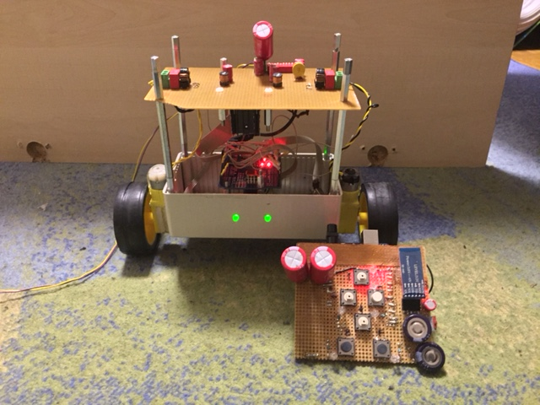
Agenda
Einführung
Funktionsweise
Beschleunigungssensor
PID Regler
Motoransteuerung
Fernsteuerung
Zusammenfassung & Verbesserungsvorschlag

Slide 3

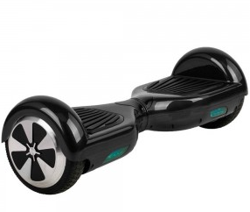
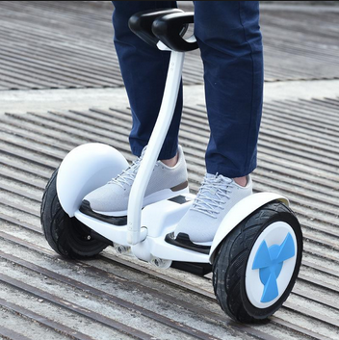
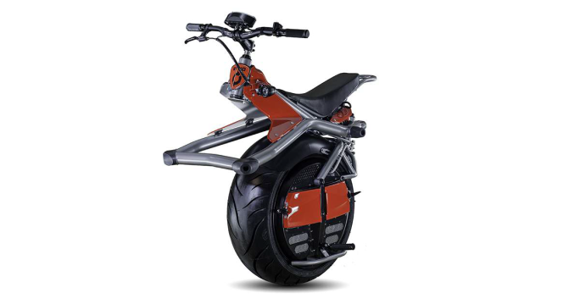
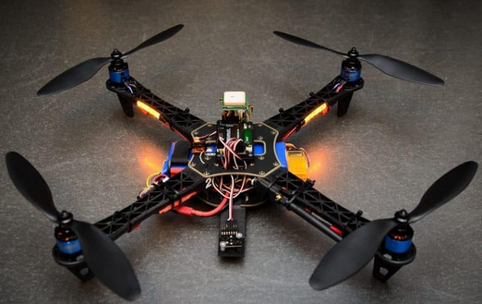
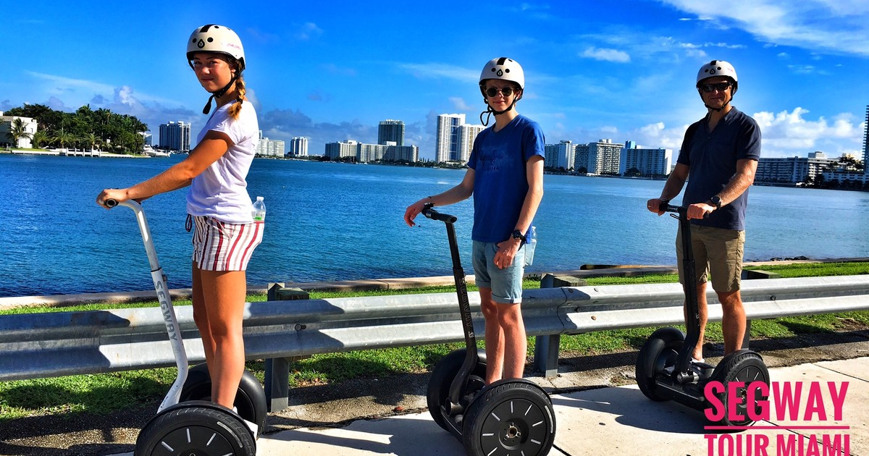
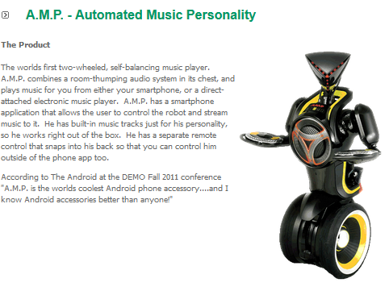
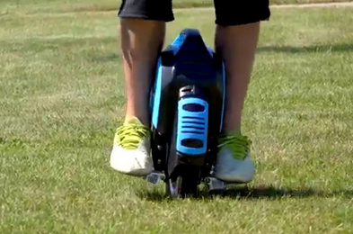
Einführung
Notes:
Selbst balancierender Fahrzeug, Segway oder E. Scooter ist zum ersten Mal im Jar 2001 bei Firma Segway als in Markt vorgestellt, dessen Entwicklung wird weiter in Jahr 2015 als Hooverboard entwickelt wurde, welches ohne Lenker aufgebaut und Lithium-Batterie eingesetzt wird.

Slide 4
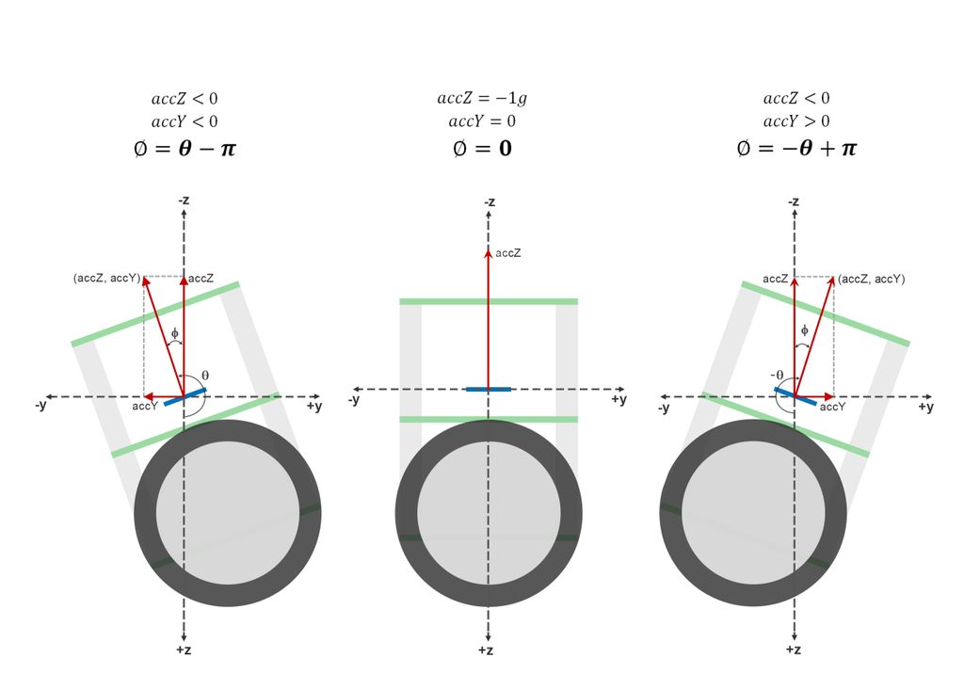
Funktionsweise
Die Neigungswinkel wird bei Neigung des Sensors bestimmt
Diese Winkeländerungsgröße wird in Spannungsgröße durch Mikrokontroller umgerechnet
Spannungsgröße betriebt den Motor in gegen Richtung
Je größer die Neigungswindel Phi desto höher ist die Winkelbeschleunigung.
Drehrichtung des Motors
Drehrichtung des Motors
Notes:
Ein el. Regelkreis regelt sich die Stabilisation des Roboters mit Hilfe des Halbleiters Gyroskope-Sensor, es halt die Position des Sensors so weit gerade bzw. Phi =0. Wenn Roboter sich nach vorne oder hinten neigen, die Winkeländerung wird von Gyrossensor gemessen, die durch Regelkreis in verschiedene Spannungsschritte für das Motor umgewandelt wird. Die Winkelbeschleunigung des Motos in gegen Richtung wird durch Stromstärke des Motors bestimmt. Damit Fahrer kann den Fahrzeug beschleunigen, fortfahren , bremsen.
Das Beispiel wird auf Bild angezeigt. Wenn der Gyroskope-Sensor sich nach vorne oder hinten in der Y und Z Achsen neigt.
Je größer die Neigungswindel Phi desto höher ist die Winkelbeschleunigung.
Die Drehrichtung des Motor wird in Gegenrichtung gedreht.
Die ähnliche Anwendung des Gyroskopes findet sich häufig in Smartphones und Quark-Copter zum Bestimmung der Position des Devices

Slide 5
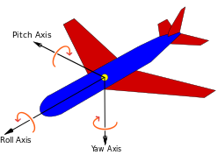
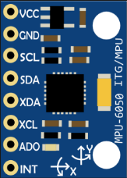
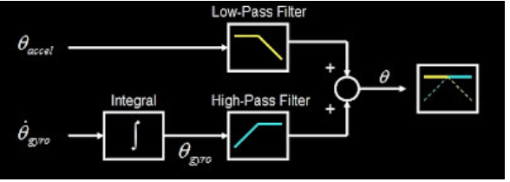
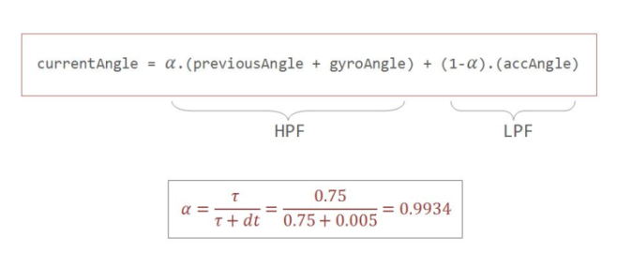
Beschleunigungssensor
MPU5060
The MPU6050 has an embedded 3-axis MEMS gyroscope, a 3-axis MEMS accelerometer
Compatible with 3.3V-5.0V voltage level, unterstützt I2C-Kommunikation: bis zu 400 kHz
Betriebsstrom, Gyro und Beschleunigungsmesser: 3,8 mA
Voll-Chip Ruhemodus-Betriebsstrom: 5 µA
Abmessungen: 4 x 4 x 0,9 mm (QFN-Gehäuse)
Complemetary filter
Notes:
Beispiel für Gyroskope-Sensor ist MPU5060.
Ein MPU5060.Bschleunigungssensor besteht zwei Teil :
Gyrossensor vermisst Gyronische Kraft – Kreiselkräfte der Rotationssymetrie
Accelerometer - Beschleunigungsmeter vermisst Bescheinigung bzw. Winkelneigung des Sensor. Die Geschwindigkeit und Beschleunigung wird mit Ableitung von 1st und 2.te Orndnung gerechnet.
Unterstützt I2C Kommunikation mit Betriebsspannung 3,3V
Es wird 3 Achse Accelerometer und 3 Achse Gyroscope eingebaut.
Die Messwert des Accelerometer ist aufgrund der Temperatur der Schaltung instabil. Um die Winkel mehr stabil zu ermitteln, wird eine algorithmische Filter-Methode verwendet, die ist so genannt Complemtary Filter. Das ist ein unendlicher Schleife, das filtert die Datengeräusch wegen Temperaturänderung aus damit Ausgangsignal des Sensor sauber und stabiler resultiert wird

Slide 6

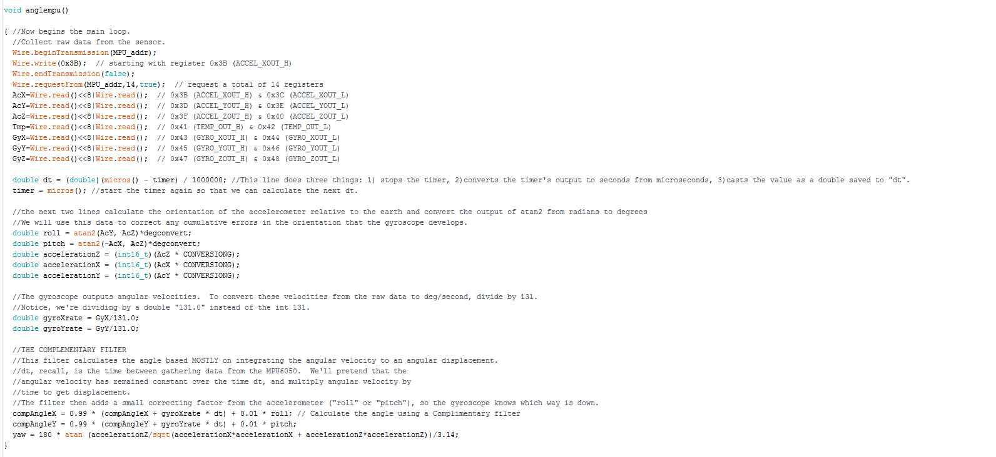
Code in Arduino
Library:
Code:

Slide 7
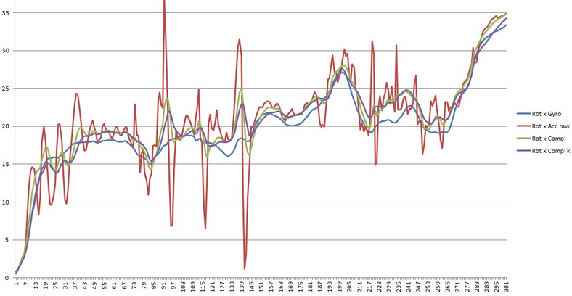
Vergleich

Slide 8
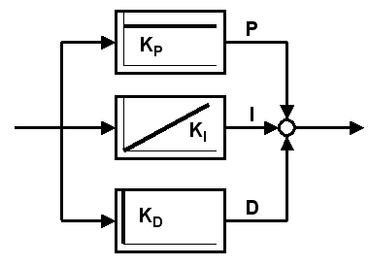
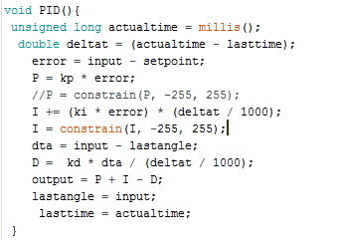
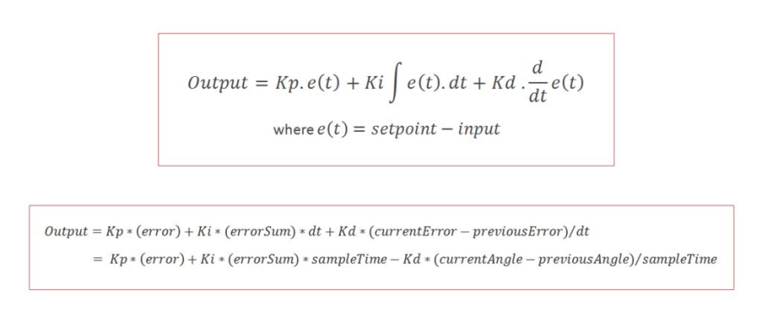
PID Glied
Code:
Notes:
Mit Hilfe des PID Reglers ermöglicht die Reaktion des Roboters „smoother“ unter 10ms
Es erhält die Eigenschaft von P Anteil , das Spannungsgröße schnell nach Winkeländerung variiert wird
I Anteil intergiert die Error nach einer Zeitänderung Deltat, es hält die Stabilisation, bzw. Motorbeschleunigung so lang bis Robot in Stabilisationsposition erreicht ist
D Regler vergleich Positionsänderung nach der Zeitänderung Deltat

Slide 9
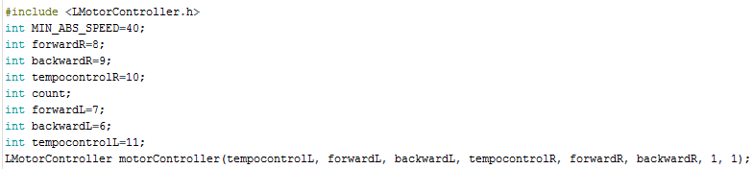
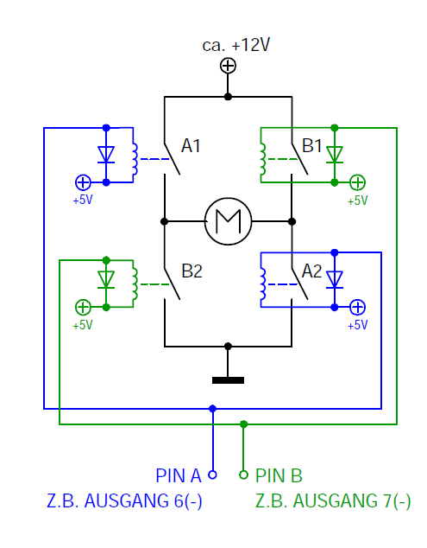
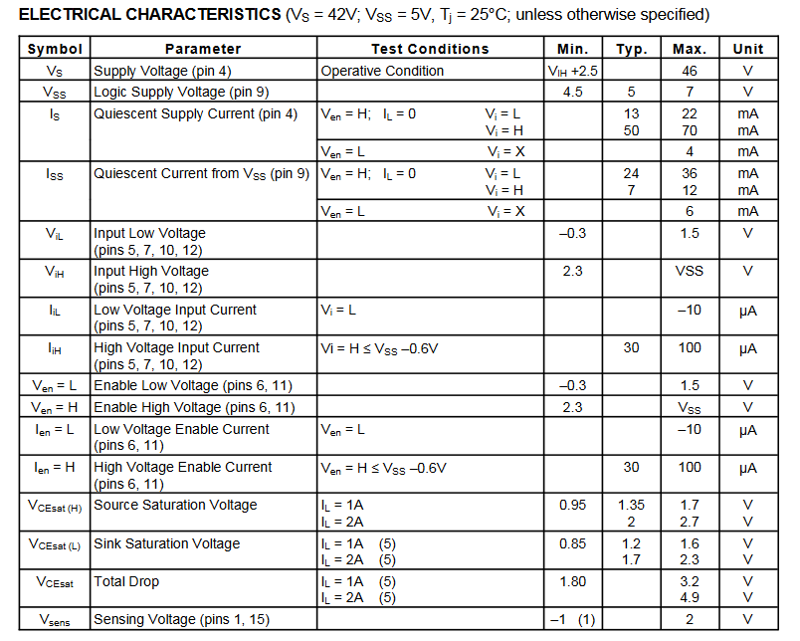
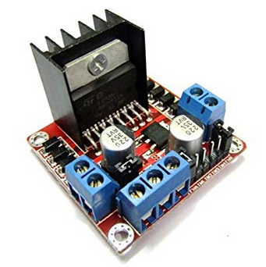
Motoransteuerung
Library:
Code:
Vorwärts
Rückwärts
Links
Datenblatt
Rechts
Notes:
Motoransteuerung verwendet Schrittmotortreiber : Dopple H-Brücker L298N von Hersteller ST Microwaves.
Zu Betrachtung ist Die Abfallsspanung wegen Dioden bis Max. 3.5 V, so that Betriebsspannung soll min 8V bis 12 sein.
Die Motoansteuerung Bibliothek „LMotorController“ wird verwendet.

Slide 10
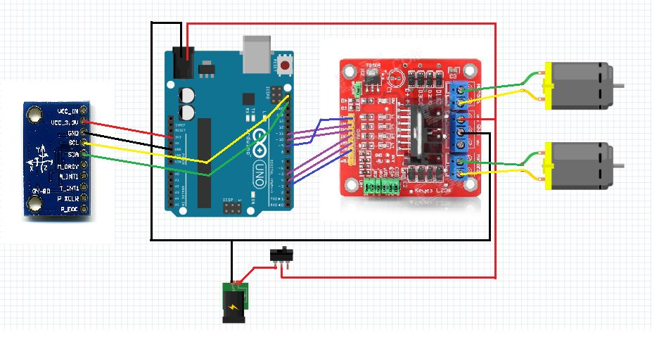
Zusammenbildung
Komplette code
Notes:
Das Bild zeigt das Schaltplan des Roboter an

Slide 11
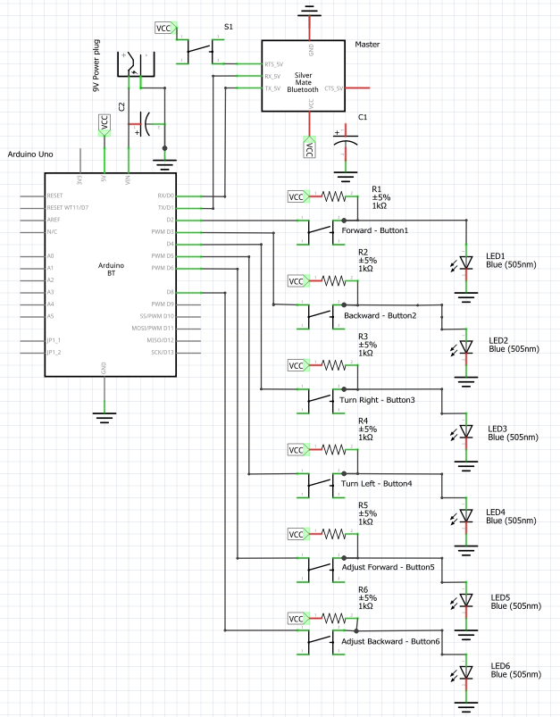
Fernsteuerung
Code
Notes:
Nun hat das Projekt eine weitere Anforderung, dass der Roboter während stabile Position noch die Bewegung frei ansteuern kann.
Das rechte Bild zeigt Schaltplan wie eine Fernsteuerung aufgebaut wird. Aufgrund der Leckspannung die Taste wird mit einen Widerstand, der so genannt Pull-Up-Resistor ist eingebaut.
Sender und Receiver Bluetooth Communication verwenden wir 2 HC-05. Die Kommunikation von Sender und Receiver wird über die Serien Komunikation Port Tx und Rx kommuniziert. Die Baurate ist festgestellt 9600 bits

Slide 12
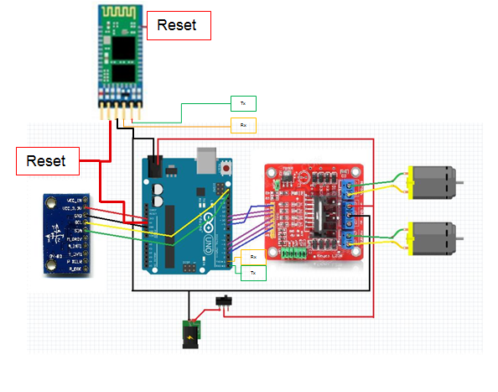
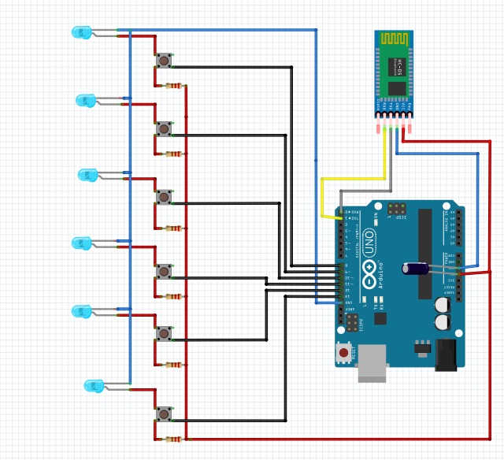
Zusammenfassung & Verbesserungsvorschlag
Zusammenfügung
Notes:
Nun wird das Roboter und Fernsteuerung wie auf dem Bilder zusammen gebaut.

Slide 13
Designverbesserung
Der Roboter soll mit Betrachtung der Schwergewicht des Rahmens aufgebaut werden
Pull-Up Widerstand
Erstellung von BMS : um Spannungsversorgung ständig prüfen
Verwendung von Superkondensator als Puffer Kondensator für Bluetooth Modul, damit Verbindung nicht sofort unterbrechen
Notes:
*Das Roboter hat bisher 4 Versions aufgebaut.Besonders zur Betrachtung ist die Schwergewicht des Roboters. Da Batterie schwerster Teil ist, soll man entweder kleinstmöglich Batterien verwenden oder am Bode des Roboter aufgebaut werden.
* Beschleunigungssensor soll in der Mitte und am Boden des Rahmens des Roboter aufgebaut werden
*Aufgrund des Verfälschungssignal und Leckstrom den Einbau von Pull-Up Widerständer ist empfohlen
*Eine Erstellung von Batterie Management System ist nötig Aufgrund starken Stromverbrauchs der Motoren. Problem bei Abstütz , Spannungsverlust
*Um Steuerungsbefehl besser zu puffern einen Superkondensator soll in den Sender Board einbauen.

Slide 14
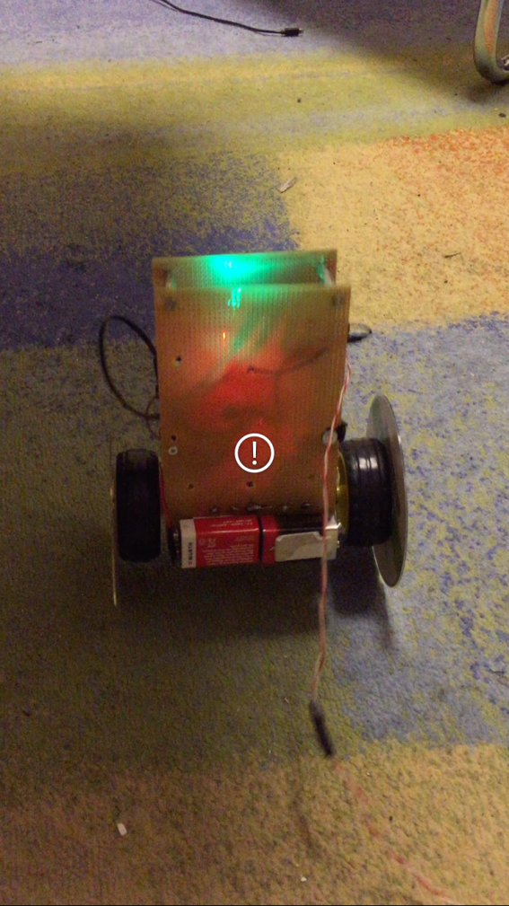
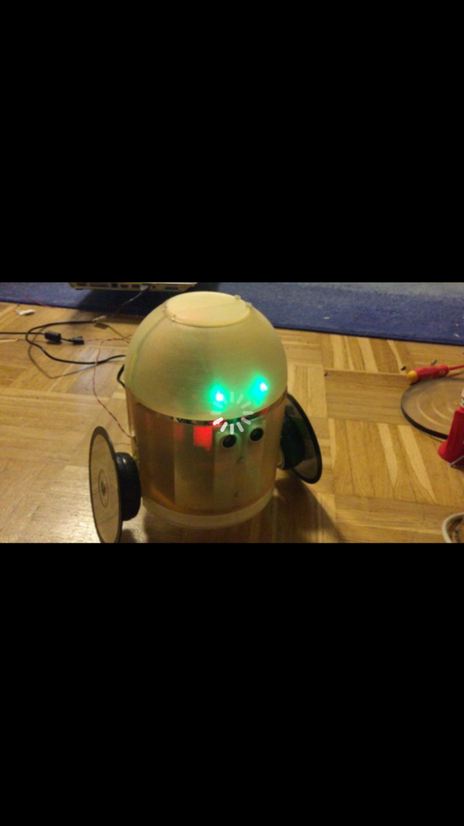
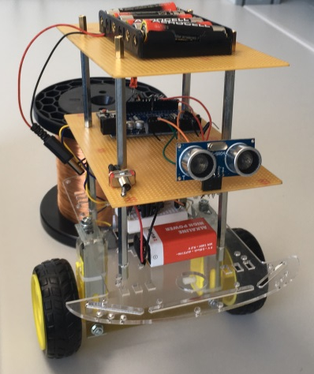
Jamie‘s Versions
Version 1: Schwergewicht war nicht aufgepasst!
Version 2: Roboter ist symmetrisch entworfen,
Schwergewicht ist verbessert, allerdings Gehäuse zu schwer
Version 3: Batterie wurde oben eingebaut. Beschleunigung des Motors reagiert sich nicht genug schnell.
Version 3: Letze Version.

Slide 15
Fragen?
Danke für Aufmerksamtkeit
Notes:
Hiermit beende ich meine Präsentation. Falls Sie Fragen haben. Stellen Sie einfach

